Slide 1
大家來猜謎
請你猜猜看
開始

Slide 2
請問我喜歡吃的東西是？
火鍋
泡麵
羊肉爐

Slide 3
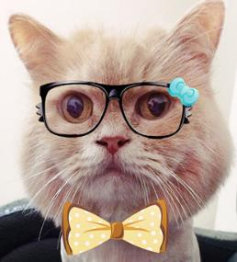
答錯了！
重來

Slide 4

你好棒！
再見

